Slide 1

02.2-2
다중 LED 점등하기
다중 LED 점등하기
아두이노 포트핀을 이용하여 여러개의 LED를 동작시켜 켜보도록 합니다.

Slide 2
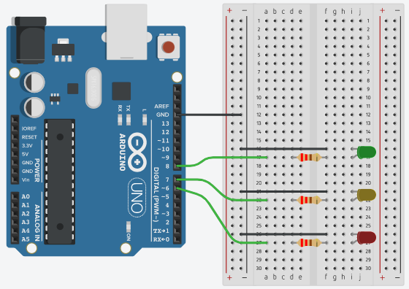
02.2-2
다중 LED 점등하기
LED 개수 늘리기
LED의 출력 개수를 늘려서 깜빡여 보도록 합니다.
https://www.tinkercad.com/things/8GdVcGcVmjP
6, 7, 8,번핀에 추가로 LED를 연결합니다.
6pin
7pin
8pin

Slide 3
02.2-2
다중 LED 점등하기
3개의 LED가 동일하게 깜빡입니다.
02.1_led02
void setup()
{
pinMode(6, OUTPUT);
pinMode(7, OUTPUT);
pinMode(8, OUTPUT);
}
void loop()
{
digitalWrite(6, HIGH);
digitalWrite(7, HIGH);
digitalWrite(8, HIGH);
delay(1000); // Wait for 1000 millisecond(s)
digitalWrite(6, LOW);
digitalWrite(7, LOW);
digitalWrite(8, LOW);
delay(1000); // Wait for 1000 millisecond(s)
}

Slide 4
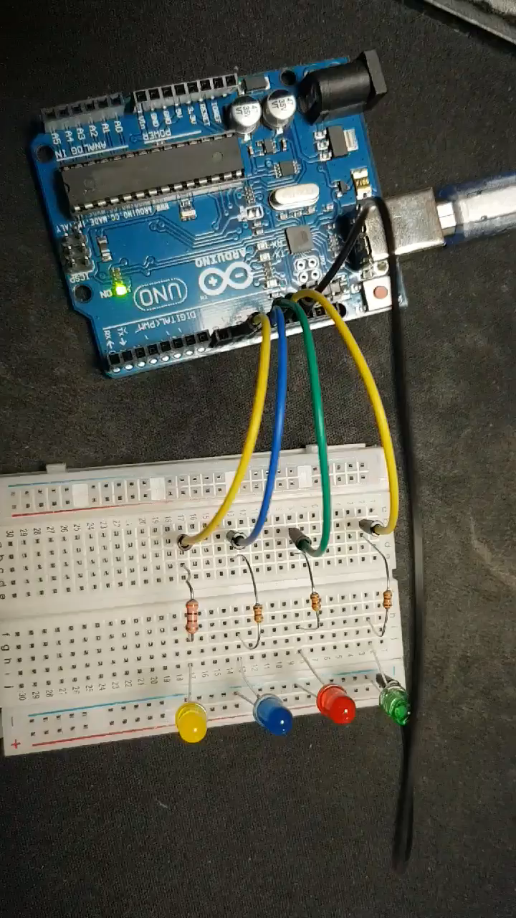
02.2-2
다중 LED 점등하기
결과확인

Slide 5
02.2-2
다중 LED 점등하기
LED 순차 깜빡임
LED를 켜는 유사한 코드가 반복됨
02.1_led03
// 두번째만
digitalWrite(6, LOW);
digitalWrite(7, HIGH);
digitalWrite(8, LOW);
delay(1000); // Wait for 1000 millisecond(s)
// 세번째만
digitalWrite(6, LOW);
digitalWrite(7, LOW);
digitalWrite(8, HIGH);
delay(1000); // Wait for 1000 millisecond(s)
// 전체켜기
digitalWrite(6, HIGH);
digitalWrite(7, HIGH);
digitalWrite(8, HIGH);
delay(1000); // Wait for 1000 millisecond(s)
// 전체 끄기
digitalWrite(6, LOW);
digitalWrite(7, LOW);
digitalWrite(8, LOW);
delay(1000); // Wait for 1000 millisecond(s)
// 첫번째만
digitalWrite(6, HIGH);
digitalWrite(7, LOW);
digitalWrite(8, LOW);
delay(1000); // Wait for 1000 millisecond(s)

Slide 6
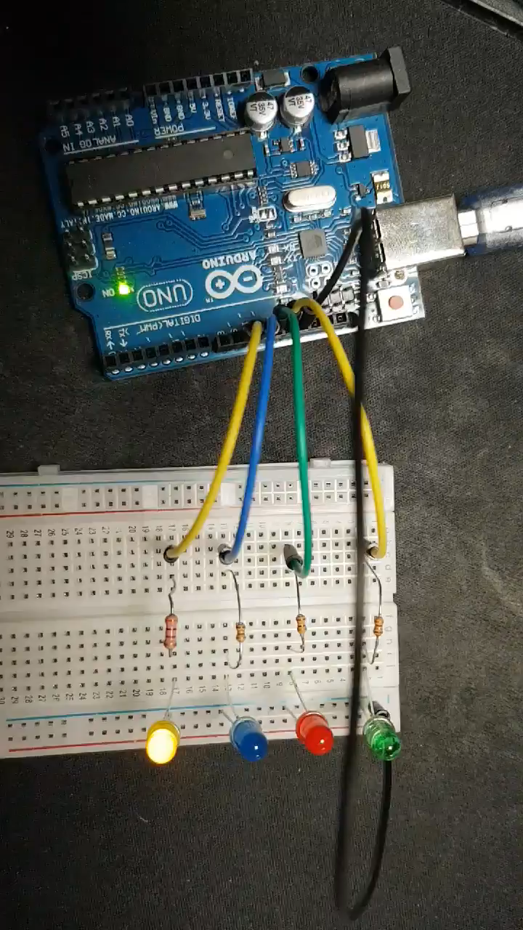
02.2-2
다중 LED 점등하기
결과확인

Slide 7
02.2-2
다중 LED 점등하기

